Slide 1

TRÒ CHƠI VÀ PHƯƠNG PHÁP
TỔ CHỨC HOẠT ĐỘNG CHƠI
CHO TRẺ MẦM NON
GV Nguyễn Thiều Dạ Hương
Trường Đại học Giáo dục, Đạo học quốc gia Hà Nội
Teacher DaHu

Slide 2
MỤC TIÊU BÀI HỌC
3
2
Hiểu và trình bày được quy trình kế hoạch tổ chức hoạt động vui chơi ở trường mầm non
1
Hiểu và phân tích được cơ sở khoa học của lập kế hoạch tổ chức hoạt động vui chơi ở trường mầm non
Hiểu và trình bày được vị trí của hoạt động vui chơi trong chương trình giáo dục mầm non
Teacher DaHu

Slide 3
NỘI DUNG BÀI HỌC
1
2
3
Vị trí của hoạt động vui chơi trong chương trình giáo dục mầm non
Cơ sở khoa học của lập kế hoạch tổ chức hoạt động vui chơi ở trường mầm non
Quy trình kế hoạch tổ chức hoạt động vui chơi ở trường mầm non
Teacher DaHu

Slide 4
Tài liệu tham khảo:
[1] Nguyễn Thị Thanh Hà (2019). Tổ chức hoạt động vui chơi của trẻ ở trường mầm non. NXB Giáo dục.
[3] Lê Thu Hương (Chủ biên) (2011). Tuyển tập trò chơi, bài hát, thơ, truyện, câu đố theo chủ đề của trẻ mẫu giáo bé, nhỡ, lớn. NXB Giáo dục
[4] Bùi Thị Việt (chủ biên) (2011). Tổ chức vui chơi giải trí, ngày hội thể dục thể thao trong trường mầm non. NXB Giáo dục.
[5] Bộ giáo dục – Đào tạo Việt Nam (2021). Thông tư số 01/VBHN – BGDĐT Ngày 13 tháng 04 năm 2021 về ban hành Chương trình giáo dục mầm non.
[6] Đinh Văn Vang (2012). Tổ chức hoạt động vui chơi ở trường mầm non. NXB Đại học Sư phạm Hà Nội.
Teacher DaHu

Slide 5
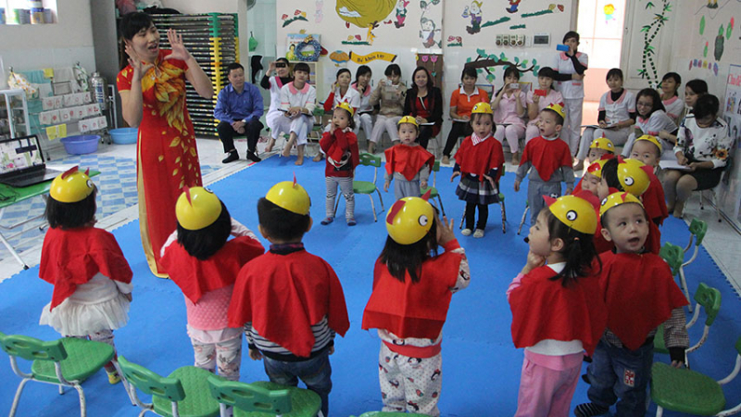
1.Vị trí của hoạt động vui chơi trong chương trình GDMN
Nếu hoạt động học tập là linh hồn của chương trình giáo dục phổ thông thì hoạt động vui chơi là linh hồn của chương trình giáo dục mầm non. Bởi lẽ chơi là hoạt động đặc trưng của trẻ ở trường mầm non, đặc biệt đối với mẫu giáo, chơi là hoạt động chủ đạo của trẻ. Hoạt động vui chơi không chỉ chiếm nhiều thời gian của trẻ mà nó còn chỉ phối các hoạt động khác của trẻ, làm cho các hoạt động khác (hoạt động, học tập, sinh hoạt tập thể…) cũng mang màu sắc của hoạt động vui chơi.
https://alltop.vn/all-top/tro-choi-hoc-tap-cho-tre-mam-non-hay-va-thu-vi-nhat-642
Teacher DaHu

Slide 6
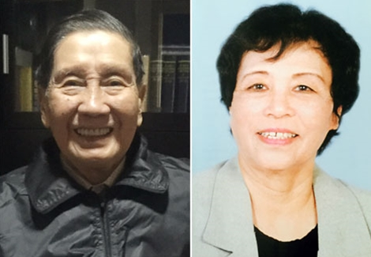
1.Vị trí của hoạt động vui chơi trong chương trình GDMN
https://cand.com.vn/Kinh-te-Van-hoa-The-Thao/Mai-ben-nhau-nhung-thang-ngay-i385543/
PGS. TS Nguyễn Ánh Tuyết và chồng Nhạc sỹ Phạm Tuyên
Chính sự học theo kiểu “học mà chơi, chơi mà học” lao động theo kiểu “làm mà vui, vui mới làm”…ấy mới làm cho tâm hồn trẻ thơ phát triển một cách hồn nhiên. Chính vì lẽ đó mà PGS. TS Nguyễn Ánh Tuyết, trong các giáo trình Tâm lý học, Giáo dục học mầm non luôn khẳng định: Chơi là cuộc sống của trẻ, tổ chức trò chơi như ta cần cơm ăn, nước uống nước hàng ngày. Không chơi, trẻ không phát triển, không chơi, đứa trẻ chỉ tồn tại chữ không phải là đang sống…
Teacher DaHu

Slide 7
1.Vị trí của hoạt động vui chơi trong chương trình GDMN
Trong chương trình giáo dục mầm non trước đây, hiện nay và sau này nữa, hoạt động vui chơi luôn giữ vị trí trung tâm, chủ đạo trong quá trình tổ chức các hoạt động giáo dục trẻ em hiện nay đã đổi mới theo hướng giáo dục tích hợp theo chủ đề.Trong các chủ đề, chủ điểm giáo dục, hoạt động vui chơi được coi là hoạt động chủ đạo. Bởi lẽ, chơi vốn là hoạt động mang tính tích hợp (chơi là hoạt động có ý nghĩa giáo dục nhiều mặt).
Chính trong hoạt động vui chơi, trẻ tiếp thu kinh nghiệm xã hội ở nhiều góc độ khác nhau, ở nhiều lĩnh vực khác nhau. Những kinh nghiệm ấy mang tính tích hợp và cần cho cuộc sống. vai trò quan trọng tâm, chủ đạo của hoạt động vui chơi được thể hiện không chỉ trong nội dung của các chủ đề giáo dục mà còn thể hiện trong chế độ sinh hoạt hàng ngày của trẻ ở trường mầm non (chơi trong giờ đón trẻ, chơi chuyển tiếp giữa các hoạt động trong ngày, chơi và các hoạt động góc, chơi trong giờ đi dạo, chơi trong giờ sinh hoạt chiều, chơi trong thời gian trả trẻ).
Teacher DaHu

Slide 8
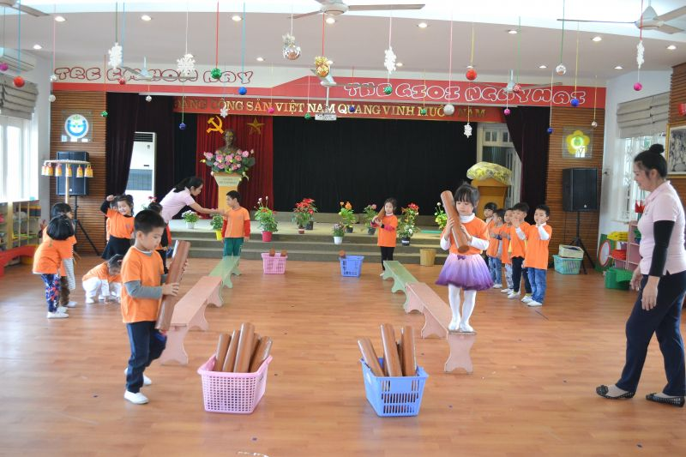
1.Vị trí của hoạt động vui chơi trong chương trình GDMN
https://topchuan.com/khac/top-16-tro-choi-hoc-tap-cho-tre-mam-non-hay-va-thu-vi-nhat/
Tóm lại, vui chơi là hoạt động đặc trưng của trẻ mầm non, là linh hồn của chương trình giáo dục mầm non. Nó có mặt ở hầu hết các hoạt động của trẻ; nó có mặt ở hầu hết các thời điểm sinh hoạt trong sinh hoạt trong ngày của trẻ ở trường mầm non.
Teacher DaHu

Slide 9
2. Xây dựng kế hoạch tổ chức hoạt động vui chơi
ở trường mầm non
Có nhiều cách xây dựng kế hoạch tổ chức hoạt động vui chơi cho trẻ ở trường mầm non:
- Xây dựng kế hoạch tổ chức hoạt động vui chơi theo năm học, theo tháng, theo tuần, theo ngày.
- Xây dựng kế hoạch tổ chức hoạt động vui chơi theo chủ đề giáo dục, theo tuần, theo ngày phù hợp với chủ đề giáo dục.
Ở khóa học này chúng tôi xây dựng kế hoạch tổ chức hoạt động vui chơi cho trẻ ở trường mầm non theo chủ đề giáo dục
Teacher DaHu

Slide 10
2. Xây dựng kế hoạch tổ chức hoạt động vui chơi
ở trường mầm non
  2.1. Những cơ sở của việc thiết lập kế hoạch tổ chức hoạt động vui chơi theo chủ đề giáo dục
Khi xây dựng kế hoạch tổ chức hoạt động vui chơi theo chủ đề giáo dục cần dựa trên những cơ sở sau:
- Dựa vào độ tuổi của trẻ lớp mình phụ trách
- Mục tiêu và nội dung giáo dục cụ thể của chủ đề giáo dục cho độ tuổi
- Dựa vào quỹ thời gian cho chủ đề giáo dục
- Dựa vào cơ sở vật chất của trường, của lớp (đồ dùng, đồ chơi, vật liệu chơi, địa điểm chơi…).
Teacher DaHu

Slide 11
2. Xây dựng kế hoạch tổ chức hoạt động vui chơi
ở trường mầm non
2.2. Các bước xây dựng kế hoạch tổ chức hoạt động vui chơi theo chủ đề giáo dục
1
2
3
4
Bước 1. Xác định mục tiêu, yêu cầu
Bước 2. Lựa chọn trò chơi, đồ chơi và xác định cơ sở vật chất để tổ chức trò chơi
Bước 3. Lên kế hoạch tổ chức hoạt động vui chơi hàng tuần theo chủ đề giáo dục
Bước 4. Lên kế hoạch đánh giá
Company Name

Slide 12
2. Xây dựng kế hoạch tổ chức hoạt động vui chơi
ở trường mầm non
2.2. Các bước xây dựng kế hoạch tổ chức hoạt động vui chơi theo chủ đề giáo dục
Bước 1. Xác định mục tiêu
Mục tiêu của kế hoạch tổ chức hoạt động vui chơi phải phù hợp và góp phần thực hiện mục tiêu của chủ đề giáo dục
Đối với các chủ đề lớn, mục tiêu của kế hoạch tổ chức hoạt động vui chơi phải hướng vào việc thực hiện mục tiêu giáo dục của chủ đề thể hiện ở các lĩnh vực: phát triển thể chất, phát triển nhận thực, phát triển ngôn ngữ, phát triển tình cảm xã hội và thẩm mỹ.
Đối với các chủ đề nhanh, mục tiêu các kế hoạch tổ chức hoạt động vui chơi phải hướng vào việc thực hiện các yêu cầu về tri thức, kĩ năng, thái độ phù hợp với chủ đề giáo dục.
Teacher DaHu

Slide 13
2. Xây dựng kế hoạch tổ chức hoạt động vui chơi
ở trường mầm non
2.2. Các bước xây dựng kế hoạch tổ chức hoạt động vui chơi theo chủ đề giáo dục
Bước 2. Lựa chọn trò chơi, đồ chơi và xác định cơ sở vật chất để tổ chức trò chơi
Căn cứ vào mục tiêu của chủ đề giáo dục, mục tiêu của kế hoạch tổ chức hoạt động vui chơi theo chủ đề giáo dục, giáo viên lựa chọn những trò chơi phù hợp với chủ đề giáo dục, phù hợp với các góc của lớp. Đồng thời, các trò chơi được lựa chọn để tổ chức cho trẻ phải hấp dẫn, phù hợp với độ tuổi, phù hợp với cơ sở vật chất của trường, lớp.
Sau khi lựa chọn được các trò chơi phù hợp với chủ đề giáo dục, giáo viên cần phải xác định được đồ chơi, vật liệu chơi, địa điểm chơi cần thiết cho mỗi trò chơi, góc chơi. Đồ chơi, vật liệu chơi, địa điểm chơi phải được sắp xếp như thế nào để tạo được môi trường hấp dẫn, cuốn hút trẻ tham gia chơi một cách hào hứng, tích cực và sáng tạo.
Teacher DaHu

Slide 14
2. Xây dựng kế hoạch tổ chức hoạt động vui chơi
ở trường mầm non
2.2. Các bước xây dựng kế hoạch tổ chức hoạt động vui chơi theo chủ đề giáo dục
Bước 3. Lên kế hoạch tổ chức hoạt động vui chơi hàng tuần theo chủ đề giáo dục
Dựa vào số tuần dành cho chủ đề giáo dục, giáo viên lên kế hoạch tổ chức hoạt động cho từng tuần. Kế hoạch hàng tuần của chủ đề giáo dục.
Kế hoạch tuần phải thể hiện được mục tiêu, yêu cầu của mỗi trò chơi trong các góc; vai trò của giáo viên trong việc tổ chức, hướng dẫn trò chơi cho trẻ ở các góc. Mục tiêu, yêu cầu của mỗi trò chơi phải mang tính chất phát triển, sao cho khi đóng chủ đề (kết thúc chủ đề giáo dục) phải đạt được mục tiêu chung của bản kế hoạch tổng thể.
Teacher DaHu

Slide 15
2. Xây dựng kế hoạch tổ chức hoạt động vui chơi
ở trường mầm non
2.2. Các bước xây dựng kế hoạch tổ chức hoạt động vui chơi theo chủ đề giáo dục
Bước 4. Lên kế hoạch đánh giá
Khi xây dựng kế hoạch tổ chức hoạt động vui chơi theo chủ đề giáo dục, một một việc không kém phần quan trọng là phải lên kế hoạch đánh giá hoạt động vui chơi của trẻ diễn ra trong trong chủ đề giáo dục. Đánh giá không chỉ giúp giáo viên nắm được hiểu quả của việc tổ chức hoạt động vui chơi được thể hiện ở trẻ (kỹ năng chơi, sự phát triển của trẻ, tính tích cực, sáng tạo của trẻ…) mà còn giúp cho giáo viên xác định được những điểm mạnh, những điểm tồn tại trong việc tổ chức, hướng dẫn hoạt động vui chơi cho trẻ. Trên cơ sở đó, giáo viên tự điều chỉnh mục tiêu, yêu cầu, nội dung, phương pháp, biện pháp hướng dẫn chơi cho phù hợp nhằm nâng cao hiệu quả tổ chức hoạt động vui chơi cho trẻ.
Teacher DaHu

Slide 16
2. Xây dựng kế hoạch tổ chức hoạt động vui chơi
ở trường mầm non
2.2. Các bước xây dựng kế hoạch tổ chức hoạt động vui chơi theo chủ đề giáo dục
Bước 4. Lên kế hoạch đánh giá
Kế hoạch đánh giá việc tổ chức hoạt động vui chơi phải bao gồm việc đánh giá quá trình thực hiện kế hoạch và đánh giá khi kết thúc chủ đề giáo dục. Việc đánh giá thường xuyên trong quá trình thực hiện kế hoạch tổ chức hoạt động vui chơi giúp cho giáo viên có những biện pháp điều chỉnh kịp thời kế hoạch đã xây dựng cho phù hợp với thực tiễn. Việc đánh giá sau khi kết thúc chủ đề giáo dục giúp cho giáo viên có cái nhìn tổng thể và bản kế hoạch: cái gì được, cái gì chưa được.. Trên cơ sở đó xây dựng kế hoạch tổ chức hoạt động vui chơi cho chủ đề giáo dục tiếp theo hợp lí hơn.
Teacher DaHu

Slide 17
2. Xây dựng kế hoạch tổ chức hoạt động vui chơi
ở trường mầm non
  2.3. Xây dựng kế hoạch tổ chức hoạt động vui chơi hàng ngày
1
2
3
4
Bước 1. Xác định mục tiêu, yêu cầu
Bước 2. Lên kế hoạch tổ chức hoạt động vào các thời điểm khác nhau trong ngày ở trường MN
Bước 3. Lên kế hoạch đánh giá
Bước 4. Thực hiện
Company Name

Slide 18
2. Xây dựng kế hoạch tổ chức hoạt động vui chơi
ở trường mầm non
  2.3. Xây dựng kế hoạch tổ chức hoạt động vui chơi hàng ngày
Bước 1.Xác định mục tiêu, yêu cầu
- Mục tiêu, yêu cầu của kế hoạch tổ chức hoạt động vui chơi hàng ngày phải phù hợp với mục tiêu, yêu cầu của tuần, của chủ đề giáo dục và hướng tới thực hiện mục tiêu tuần, mục tiêu chủ đề giáo dục
- Mục tiêu, yêu cầu của kế hoạch tổ chức hoạt động vui chơi hàng ngày phải phù hợp với khả năng phát triển của trẻ trong lớp.
Teacher DaHu

Slide 19
2. Xây dựng kế hoạch tổ chức hoạt động vui chơi
ở trường mầm non
  2.3. Xây dựng kế hoạch tổ chức hoạt động vui chơi hàng ngày
Bước 2. Lên kế hoạch tổ chức hoạt động vào các thời điểm khác nhau trong ngày ở trường mầm non
Trong chế độ sinh hoạt ở trường mầm non, có thể tổ chức cho trẻ chơi vào các thời điểm sau: trong giờ đón trẻ, thời gian chuyển tiếp giữa các hoạt động, trong giờ chơi và hoạt động ở các góc, khi đi dạo, trong giờ sinh hoạt chiều, trong thời gian trả trẻ.
Để tổ chức trò chơi có hiệu quả vào các thời điểm khác nhau trong ngày, cô cần xác định thời gian dành cho các hoạt động chơi của trẻ, sao cho hoạt động chơi không ảnh hưởng đến các hoạt động khác trong ngày.
Teacher DaHu

Slide 20
2. Xây dựng kế hoạch tổ chức hoạt động vui chơi
ở trường mầm non
  2.3. Xây dựng kế hoạch tổ chức hoạt động vui chơi hàng ngày
Bước 2. Lên kế hoạch tổ chức hoạt động vào các thời điểm khác nhau trong ngày ở trường mầm non (Tiếp)
Khi tổ chức cho trẻ chơi vào các thời điểm khác nhau trong ngày, cô cần lưu ý mấy điểm sau:
- Lựa chọn trò chơi, xác định mục tiêu, yêu cầu của việc tổ chức hoạt động vui chơi cho trẻ vào thời điểm đó.
-Chuẩn bị chu đáo đồ chơi, vật liệu chơi, chỗ chơi phù hợp với những trò chơi được diễn ra trong thời điểm đó.
-Xác định các biện pháp hướng dẫn trẻ chơi và vai trò của cô trong thời điểm đó. Ví dụ, khi tổ chức cho trẻ chơi trong giờ đón trẻ, hay trong thời điểm trả trẻ, cô cần tạo điều kiện cho trẻ chơi tự do, tự chơi những trò chơi mà trẻ đã biết.
Teacher DaHu

Slide 21
2. Xây dựng kế hoạch tổ chức hoạt động vui chơi
ở trường mầm non
  2.3. Xây dựng kế hoạch tổ chức hoạt động vui chơi hàng ngày
Bước 3. Lên kế hoạch đánh giá
- Dựa vào các tiêu chí đánh giá hoạt động vui chơi của trẻ trong các thời điểm khác nhau trong ngày. Tiêu chí đánh giá phải dựa trên mục tiêu, yêu cầu của trò chơi, phải thể hiện cụ thể các mặt mà trẻ đạt được khi tham gia chơi(kĩ năng, thái độ, nhận thức, tính tích cực…) phù hợp với các thời điểm khác nhau trong ngày.
- Kế hoạch đánh giá phải bao gồm cả đánh giá quá trình tổ chức hoạt động vui chơi ở các thời điểm khác nhau trong ngày (để điều chỉnh kịp thời yêu cầu, biện pháp hướng dẫn trẻ chơi), đánh giá kết quả sau khi kế hoạch tổ chức hoạt động vui chơi cho trẻ đã thực hiện xong (để rút kinh nghiệm xây dựng kế hoạch tổ chức hoạt động vui chơi ngày càng hợp lí, hiệu quả hơn).
Teacher DaHu

Slide 22
3. Thực hành lập kế hoạch HĐVC của trẻ theo tuần, tháng, học kỳ, năm học
3.1. Những lưu ý trong lập kế hoạch HĐVC của trẻ theo tuần, tháng, học kỳ, năm học
- Dựa vào số tuần dành cho chủ đề giáo dục, giáo viên lên kế hoạch tổ chức hoạt động vui chơi cho từng tuần. Kế hoạch hoạt động vui chơi từng tuần phải phù hợp với kế hoạch hàng tuần của chủ đề giáo dục.
Các nội dung cần lưu ý trong lập kế hoạch tổ chức hoạt động vui chơi cho trẻ
- Lập kế hoạch:
Xác định mục tiêu, cần xác định mục tiêu giáo dục của chủ đề hoặc nói cách khác là những kết quả mong muốn đạt được ở trẻ sau khi học về chủ đề đó.
Mục tiêu đề ra của chủ đề cần bám sát mục tiêu của từng lĩnh vực phát triển, các chỉ tiêu cần cụ thể, có thể đo đạt được, vừa sức, phù hợp với độ tuổi nhằm giúp trẻ từng bước đạt được mục tiêu giáo dục mầm non ở cuối tuổi mẫu giáo.
Teacher DaHu

Slide 23
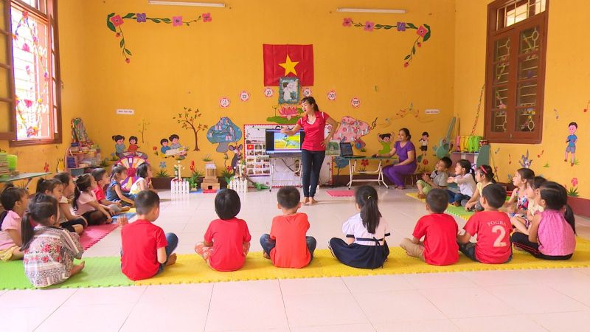
3. Thực hành lập kế hoạch HĐVC của trẻ theo tuần, tháng, học kỳ, năm học
https://topchuan.com/khac/top-16-tro-choi-hoc-tap-cho-tre-mam-non-hay-va-thu-vi-nhat/
- Xây dựng nội dung: Nội dung phù hợp với trẻ và có sự sắp xếp theo các chủ đề, việc chọn tên cho chủ đề và phát triển mạng nội dung của chủ đề cần dựa trên đặc điểm, nhu cầu của lứa tuổi và hứng thú của trẻ trong nhóm.
- Xây dựng mảng hoạt động: đưa ra hàng loạt các hoạt động giáo dục mà giáo viên dự kiến cho trẻ trải nghiệm hằng ngày, hằng tuần để tìm hiểu, khám phá các nội dung của chủ đề, từ đó thu được các kĩ năng, kinh ngiệm cần thiết cho sự phát triển toàn diện của trẻ.
Teacher DaHu

Slide 24
3. Thực hành lập kế hoạch HĐVC của trẻ theo tuần, tháng, học kỳ, năm học
Khi xây dựng mạng hoạt động, nội dung thường được biểu đạt bằng các động từ.
- Xây dựng kế hoạch tuần: cần đạt được 4 tiêu chí
• Nhu cầu, hứng thú của trẻ và những kiến thức bắt nguồn từ thực tế cuộc sống gần gũi với trẻ.
• Được thể hiện trong các hoạt động của trường.
• Được thể hiện ở sự lựa chọn và cung cấp các đồ dùng học liệu ở các khu vực chơi trong lớp.
• Được tiến hành tối thiểu trong một tuần, đảm bảo có sự lặp lại và mở rộng các cơ hội học cho trẻ các độ tuổi khác nhau
Teacher DaHu

Slide 25
3. Thực hành lập kế hoạch HĐVC của trẻ theo tuần, tháng, học kỳ, năm học
3.2. Thực hành Lập kế hoạch HĐVC cho trẻ trong 1 tuần theo độ tuổi và chủ đề tự chọn
KẾ HOẠCH HOẠT ĐỘNG VUI CHƠI CHO TRẺ MẦM NON THEO CHẾ ĐỘ SINH HOẠT
CHỦ ĐỂ: ĐỘNG VẬT SỐNG KHẮP MỌI NƠI
LỨA TUỔI: 3 - 4 TUỔI
Teacher DaHu

Slide 26
3. Thực hành lập kế hoạch HĐVC của trẻ theo tuần, tháng, học kỳ, năm học
3.2. Thực hành Lập kế hoạch HĐVC cho trẻ trong 1 tuần theo độ tuổi và chủ đề tự chọn
 | Thứ hai | Thứ ba | Thứ tư | Thứ năm | Thứ sáu
1- Trò chuyện sáng | - Trò chuyện với trẻ về một số côn trùng. | - Trò chuyện với trẻ về một số côn trùng có ích, môi trường sống và cách vận động. | - Trò chuyện với trẻ về một số côn trùng có hại , môi trường sống và cách vận động. | - Trò chuyện với trẻ về động vật sống khắp mọi nơi : Dưới nước, trên cạn, bò sát, động vật nuôi, động vật sống trong rừng,… | - Trò chuyện với trẻ về chủ điểm TGTV.
Teacher DaHu

Slide 27
3. Thực hành lập kế hoạch HĐVC của trẻ theo tuần, tháng, học kỳ, năm học
3.2. Thực hành Lập kế hoạch HĐVC cho trẻ trong 1 tuần theo độ tuổi và chủ đề tự chọn
4- Hoạt động ngoài trời. | - TCVĐ: +Chim bay. +Bịt mắt bắt dê. - Chơi tựdo: | - HĐCCĐ: Cho trẻ làm quen câu chuyện “ Ba chú heo con”. - TCVĐ: + Cáo ơi ngủ à? + Con sâu đo. - Chơi tự do: | - TCVĐ: + Gà đuổi cóc. + Bịt mắt bắt dê. - Chơi tự do: | - HĐCCĐ: Làm quen bài hát “ Chuồn chuồn cắn rốn” - TCVĐ: + Đua ngựa ; + Cóc bắt muỗi - Chơi tự do | -TCVĐ + Gà đuổi cóc + Chim bay - Chơi tự do
Teacher DaHu

Slide 28
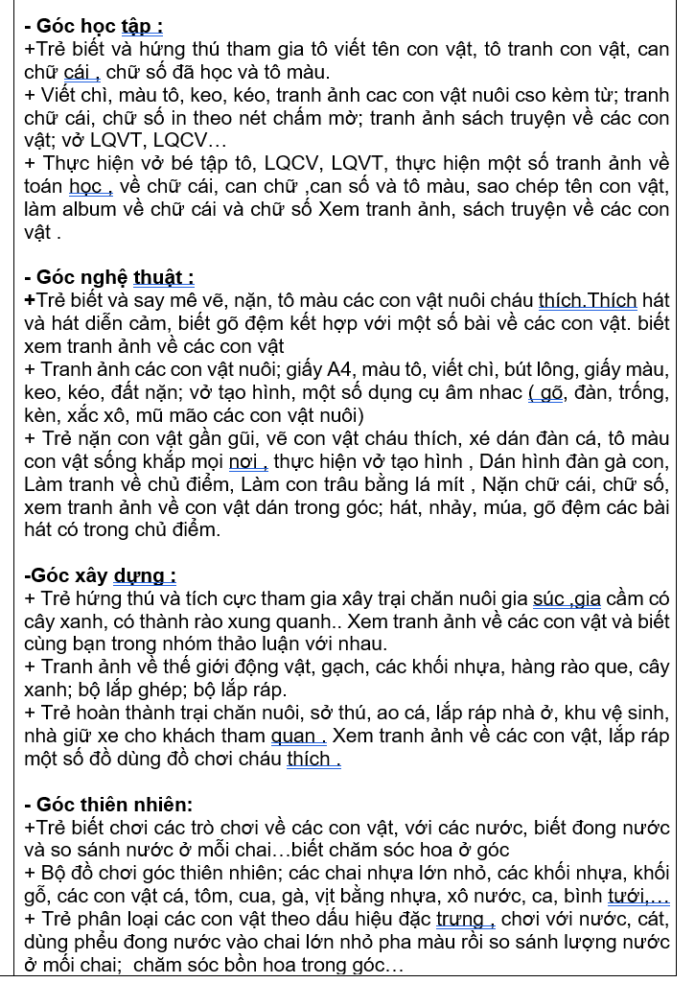
3. Thực hành lập kế hoạch HĐVC của trẻ theo tuần, tháng, học kỳ, năm học
3.2. Thực hành Lập kế hoạch HĐVC cho trẻ trong 1 tuần theo độ tuổi và chủ đề tự chọn
Teacher DaHu

Slide 29
3. Thực hành lập kế hoạch HĐVC của trẻ theo tuần, tháng, học kỳ, năm học
3.2. Thực hành Lập kế hoạch HĐVC cho trẻ trong 1 tuần theo độ tuổi và chủ đề tự chọn
7- Chơi, Hoạt động theo ý thích | Dạy hát bài “Chuồn chuồn cắn rốn” * Hoạt động góc: XD, PV | Vẽ đàn gà. * Trẻ chơi tự do | - Đọc cho trẻ giải câu đố về con vật sống khắp mọi nơi * Cho trẻ chơi góc học tập | - Tập cho trẻ đóng kịch “ Chú dê đen” - Chơi tự do | Biểu diễn văn nghệ tổng kết chủ điểm *Hoạt động nêu gương.
Teacher DaHu

Slide 30
3. Thực hành lập kế hoạch HĐVC của trẻ theo tuần, tháng, học kỳ, năm học
Video: Tổ chức hoạt động vui chơi cho trẻ trong hoạt động góc ở trường Mầm non
https://www.youtube.com/watch?v=SMZKQtDJlvM
Teacher DaHu

